Slide 1



Thứ … ngày … tháng… năm ….
Bài 1 – Tiết 2

Slide 2



Slide 3






Hộp quà bí mật

Slide 4

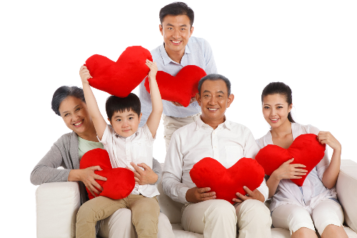

Đây là gia đình mấy thế hệ?
Một cái bút chì
Đáp án: 3 thế hệ

Slide 5

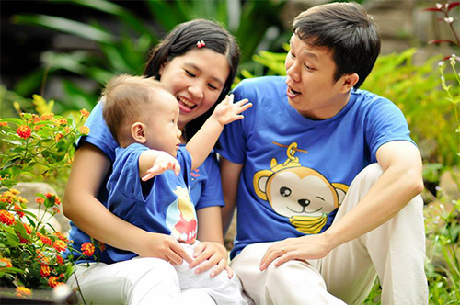
Đây là gia đình mấy thế hệ?
Một cái bút chì
Đáp án: 2 thế hệ

Slide 6
Gia đình 1 thế hệ gồm những ai?
Đáp án: Vợ chồng
Một gói kẹo

Slide 7
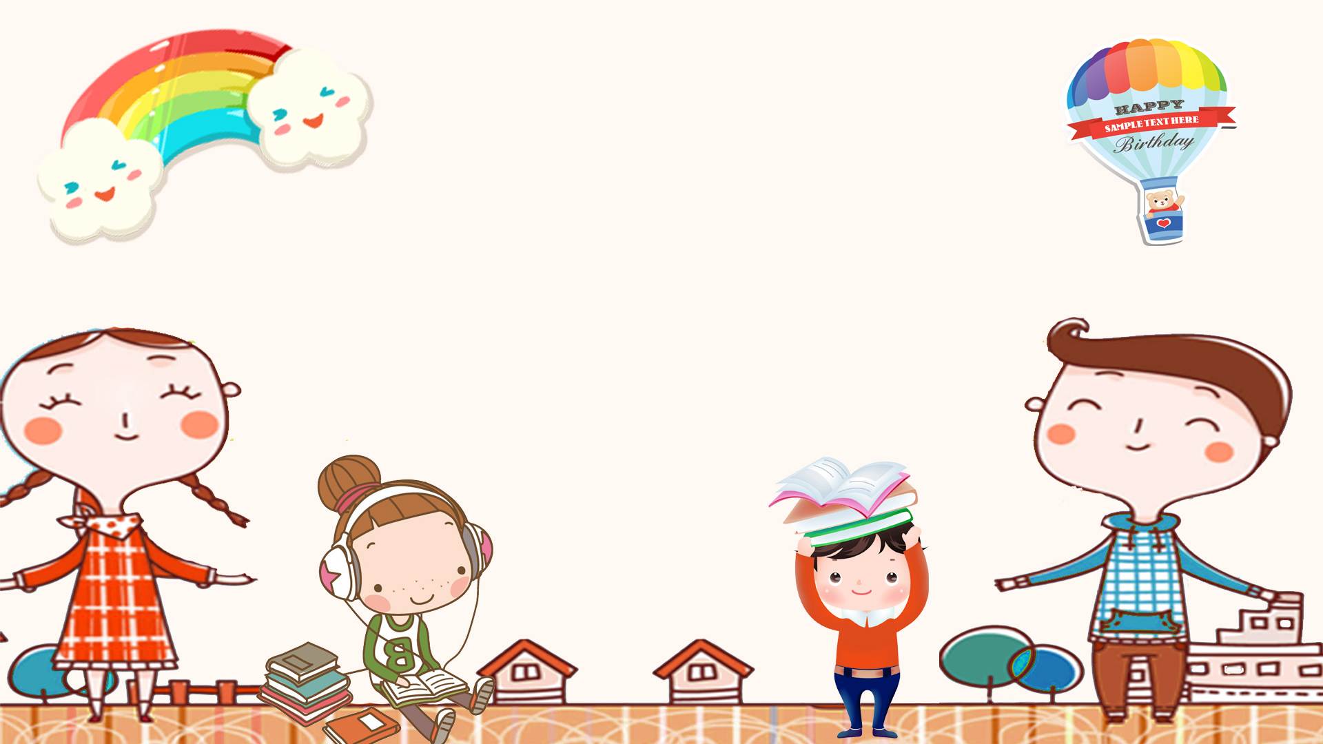


Slide 8
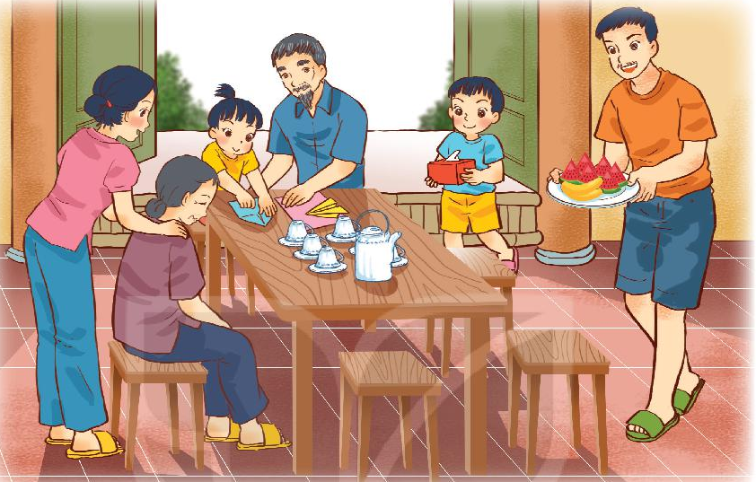



1. Kể những việc làm thể hiện sự quan tâm, chăm sóc giữa các thế hệ
Thảo luận
nhóm 4

Slide 9











Notes:
Slide HS trình bày

Slide 10
Ông đang dạy Hoa gấp máy bay giấy
Bé bê mang giúp bố
Mẹ bóp vai cho bà.

Slide 11

Vì sao các thành viên trong gia đình lại cần yêu thương chia sẻ lẫn nhau?

Slide 12


Các thế hệ trong gia đình phải quan tâm, chăm sóc lẫn nhau.

Slide 13


Slide 14

  Kể cho nhau nghe những việc em đã làm.
  Nêu những việc em thích làm nhất và giải thích vì sao lại thích làm những việc đó.
  Nói với bạn lí do vì sao em yêu quý ông bà, bố mẹ, anh chị em
Thảo luận
nhóm 4

Slide 16
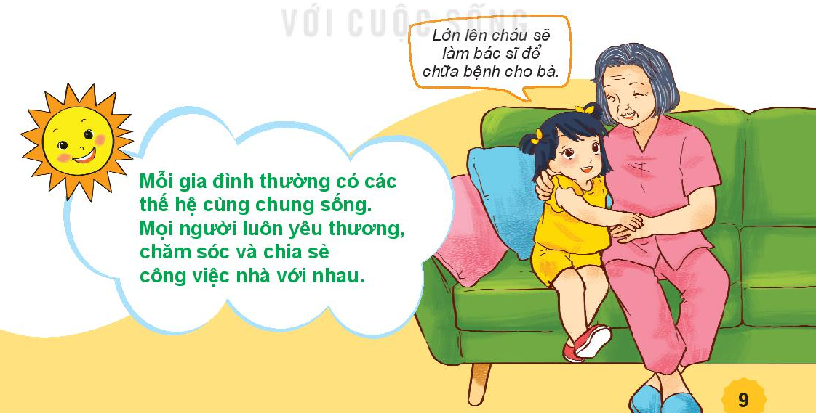
Kết luận

Slide 17


